Slide 1

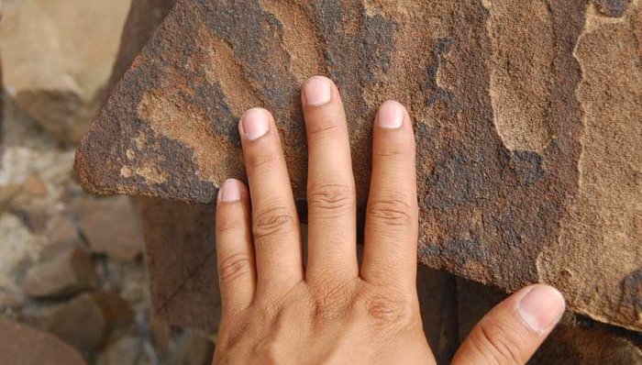










Pps. Mari Tere

Slide 2
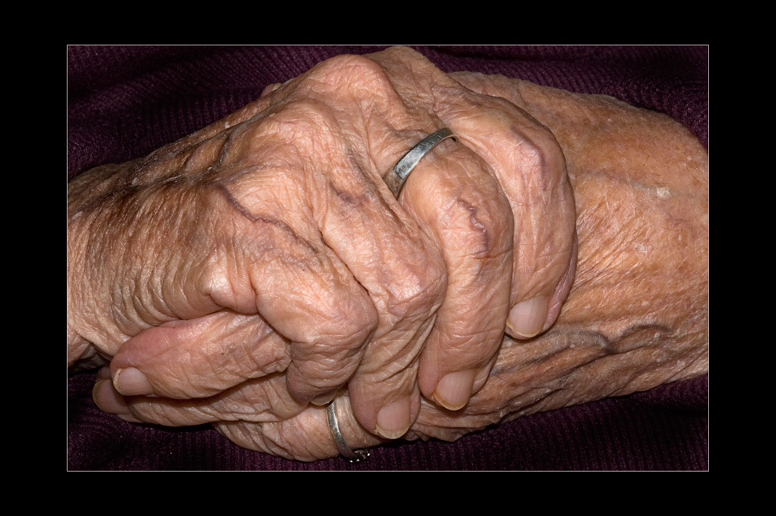
Surcos de tiempo tienen mis manos
Pps. Mari Tere

Slide 3
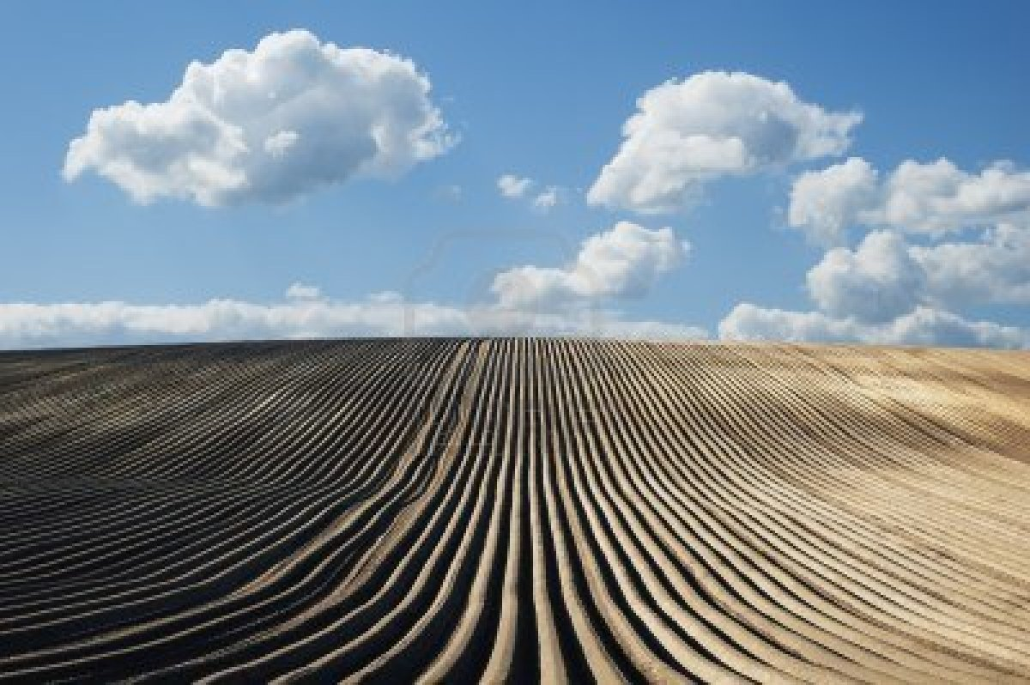

Surcos de besos y caricias guardadas
Pps. Mari Tere

Slide 4
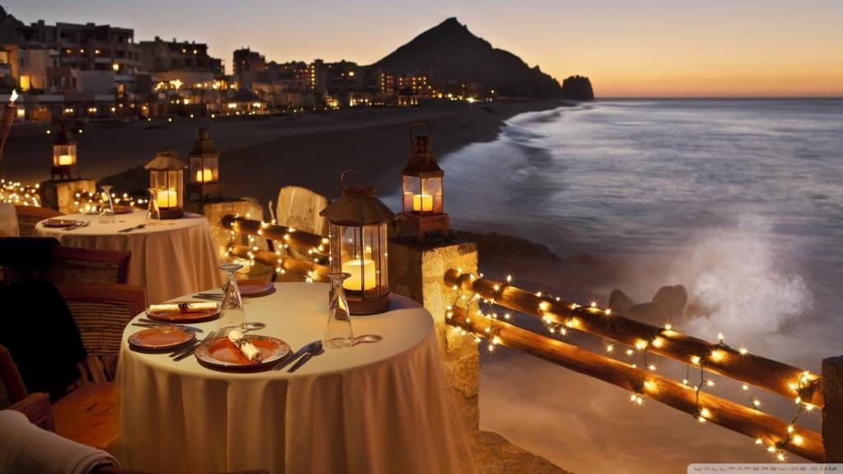


de tanto abrazar día a día tu llegada
Pps. Mari Tere

Slide 5
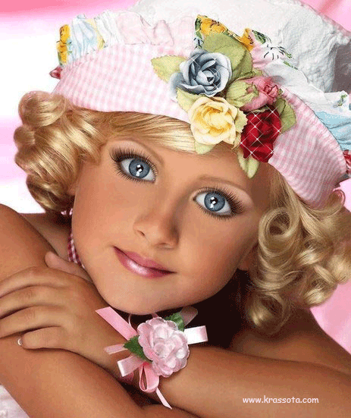
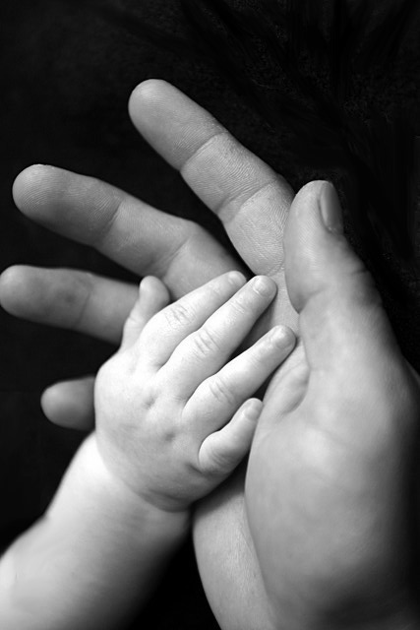
Surcos de roce de sonrisas infantiles
Pps. Mari Tere

Slide 6
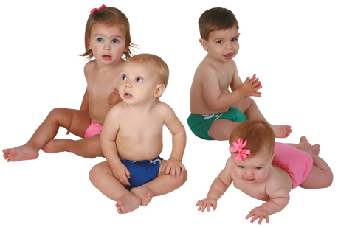
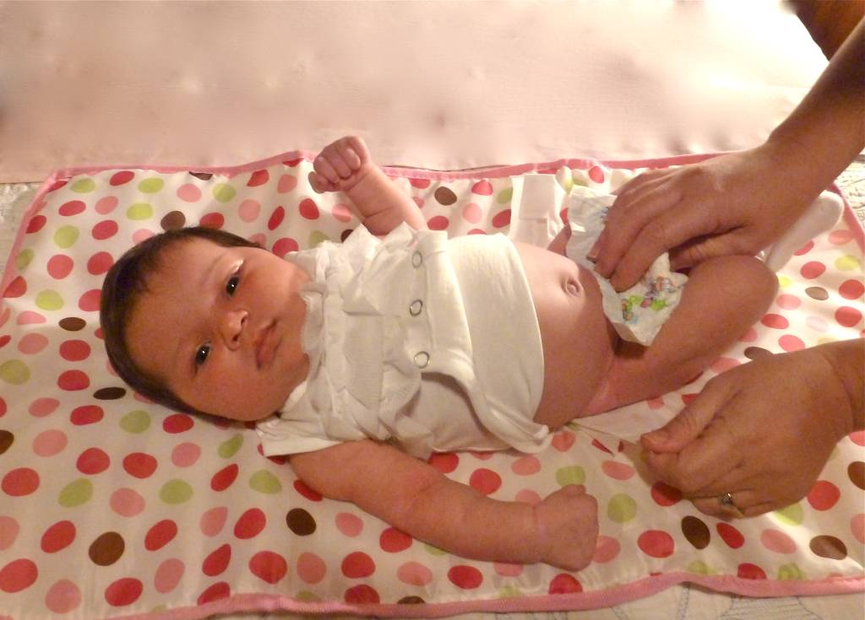
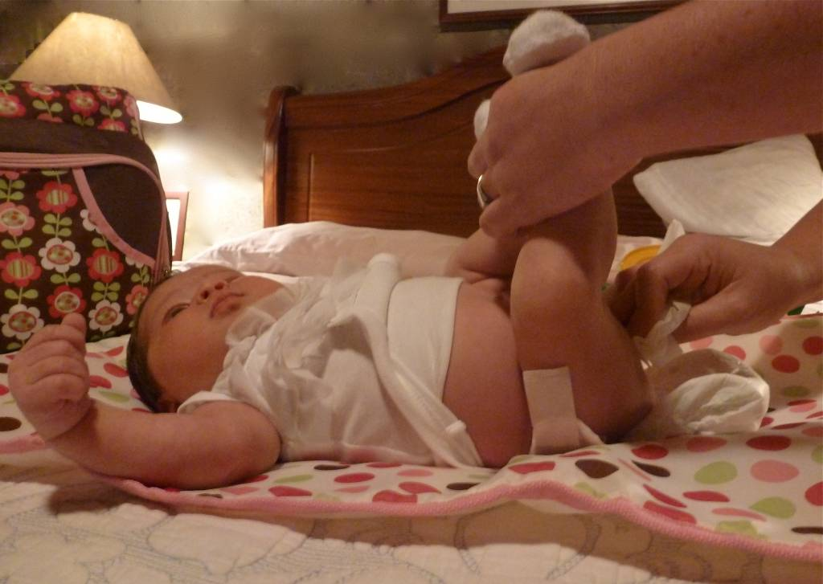
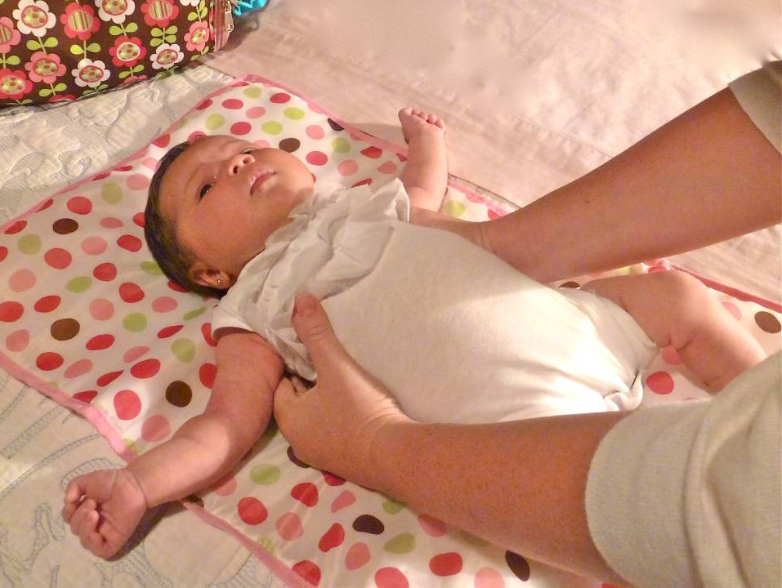
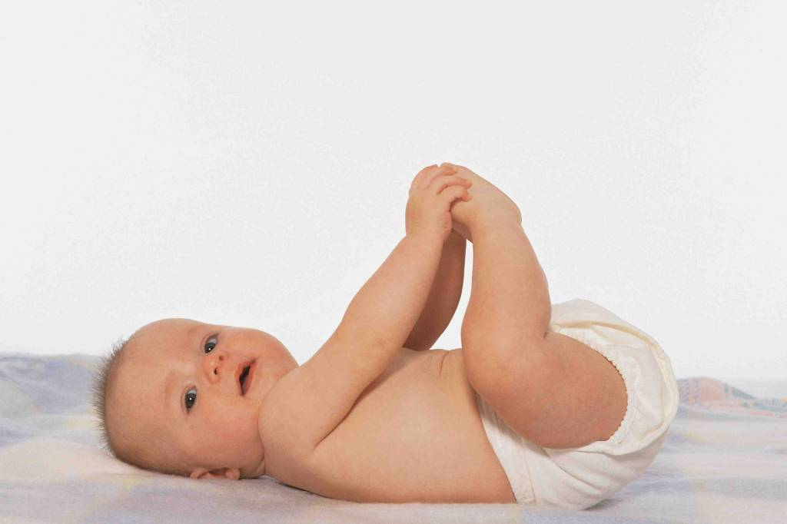
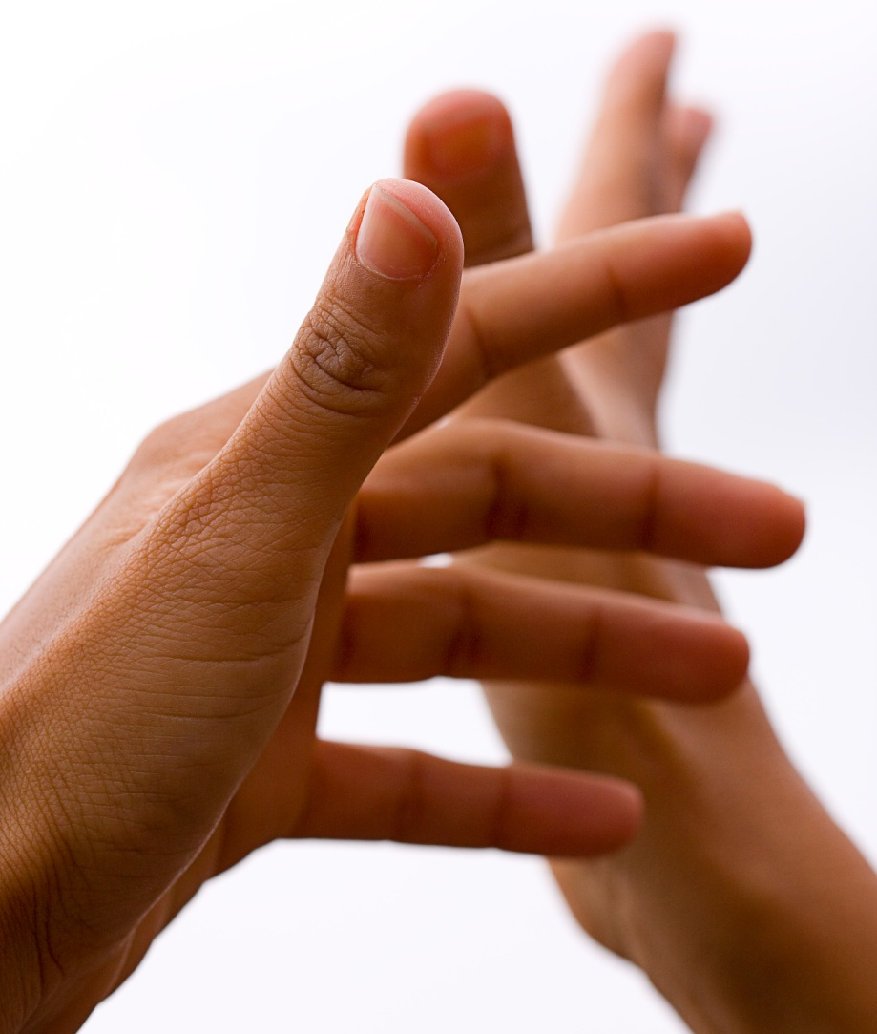
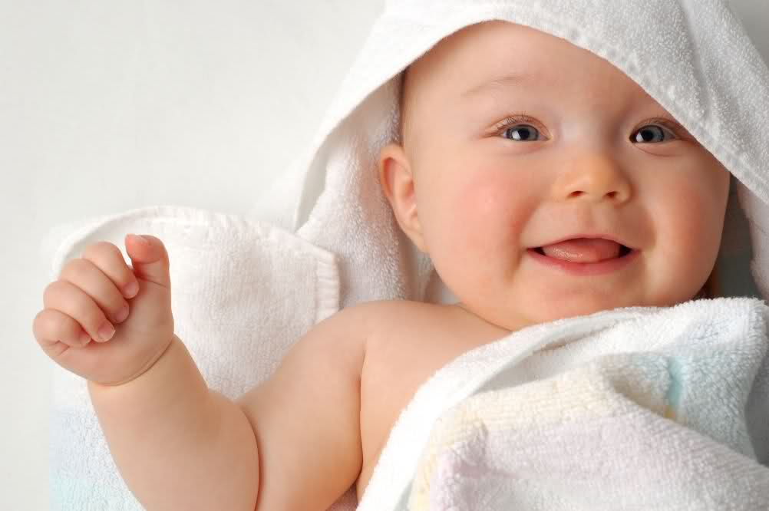
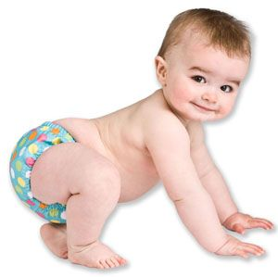
de pañales,
Pps. Mari Tere

Slide 7

Pps. Mari Tere
de llantos,

Slide 8
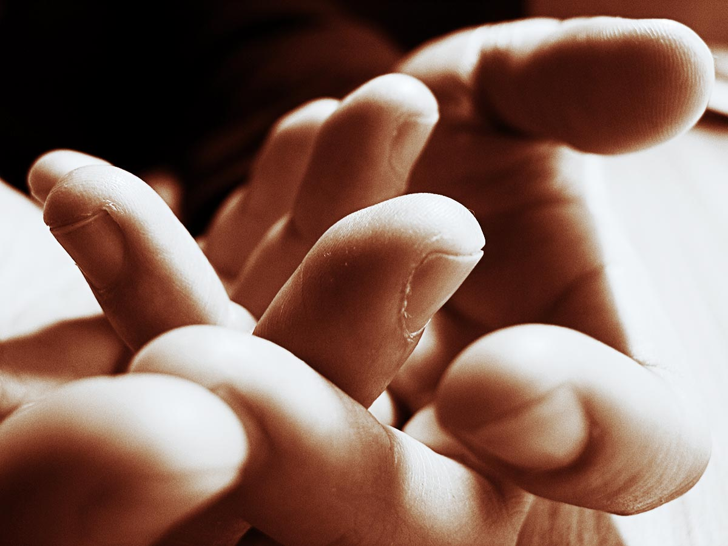
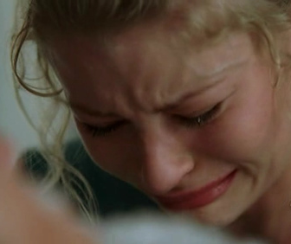
de quebrantos
Pps. Mari Tere

Slide 9
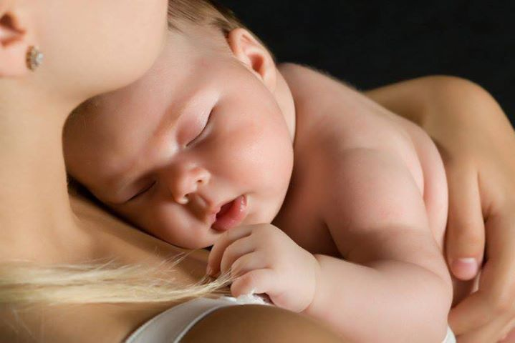
Pps. Mari Tere
de los niños que guardé en mi regazo

Slide 10
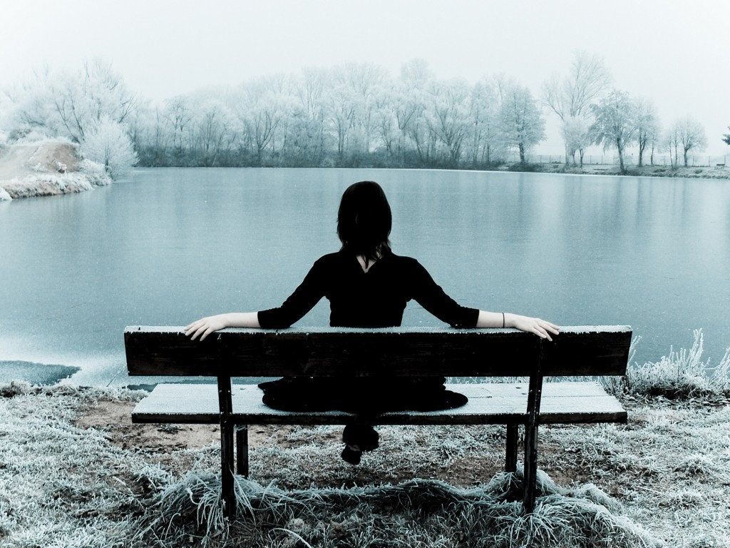
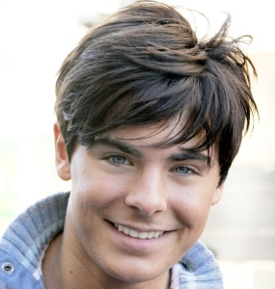
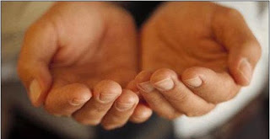
Surcos de desesperada espera
de un adolescente que parece que no llega
Pps. Mari Tere

Slide 11
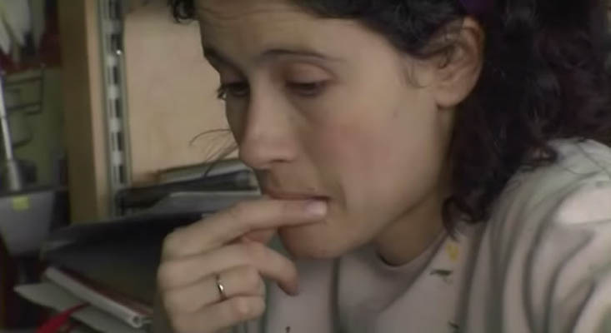
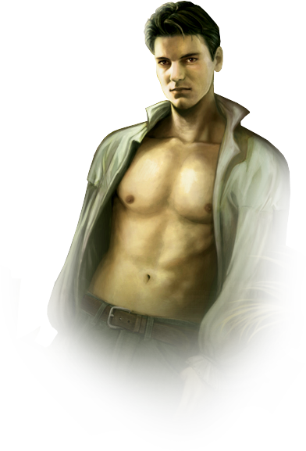
De un joven que me desvela
Que pone todos mis nervios a prueba
Pps. Mari Tere

Slide 12

Surcos de familia nueva
Pps. Mari Tere

Slide 13

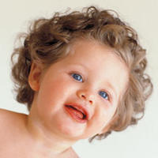
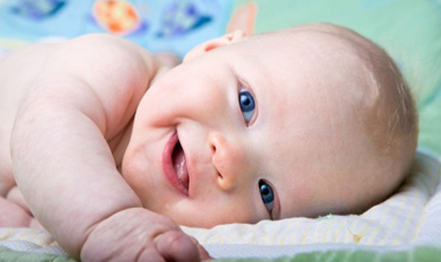
De nietos de sonrisa lisonjeras
Pps. Mari Tere

Slide 14


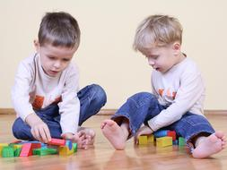
De consentidos niños de mis niños
Pps. Mari Tere

Slide 15

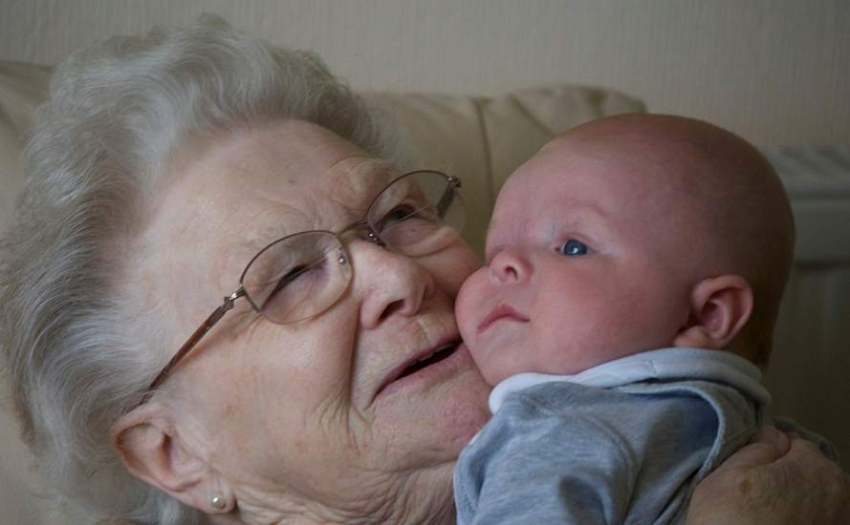
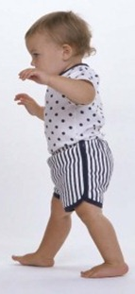
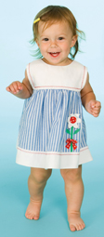
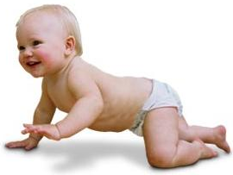
Niños que tuvieron doblemente mi cariño
Pps. Mari Tere

Slide 16
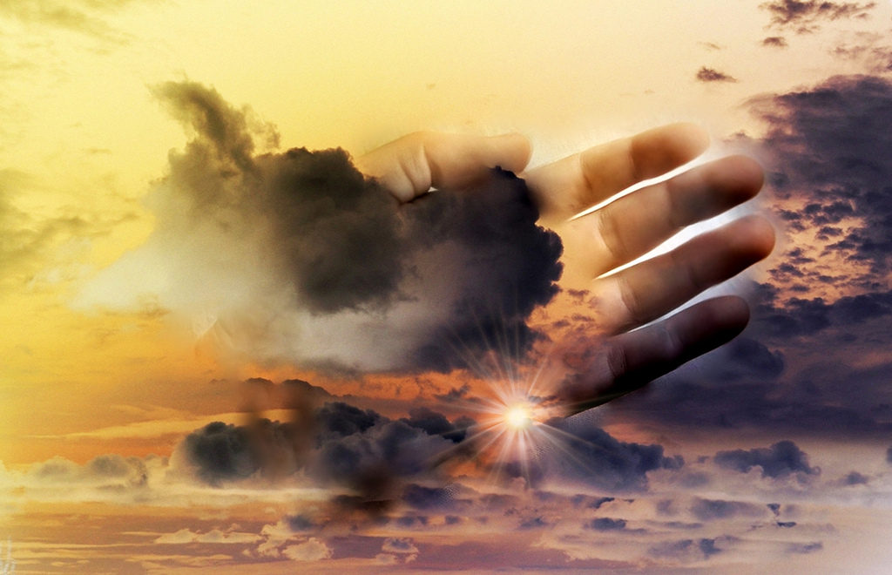

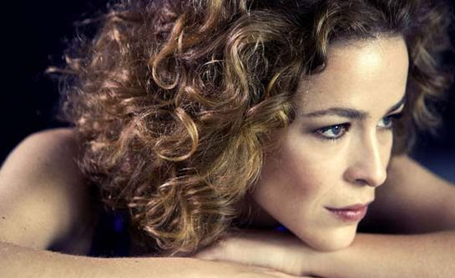
Surcos de estudios, surcos de experiencia
Pps. Mari Tere

Slide 17

De caminos vividos…
Pps. Mari Tere

Slide 18
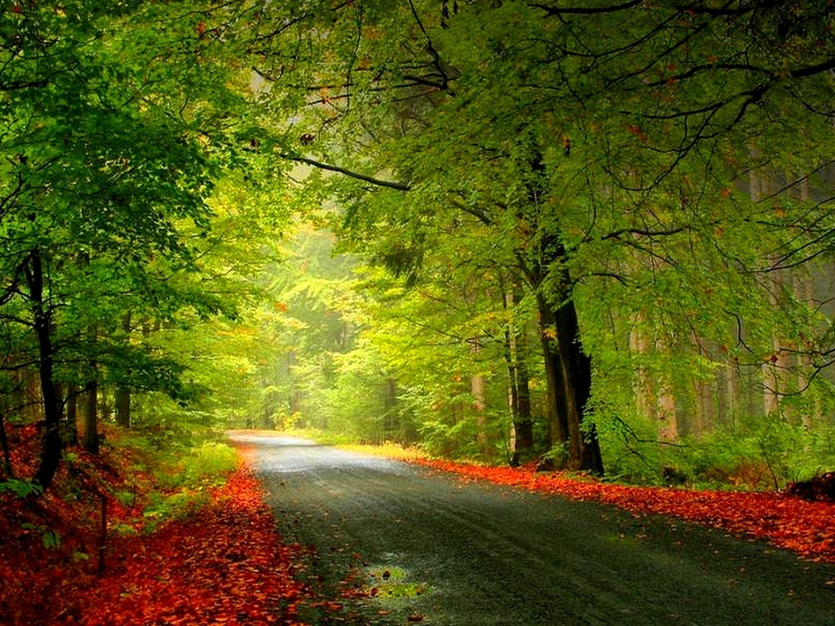
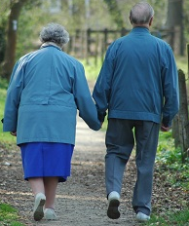
y desvividos
Pps. Mari Tere

Slide 19
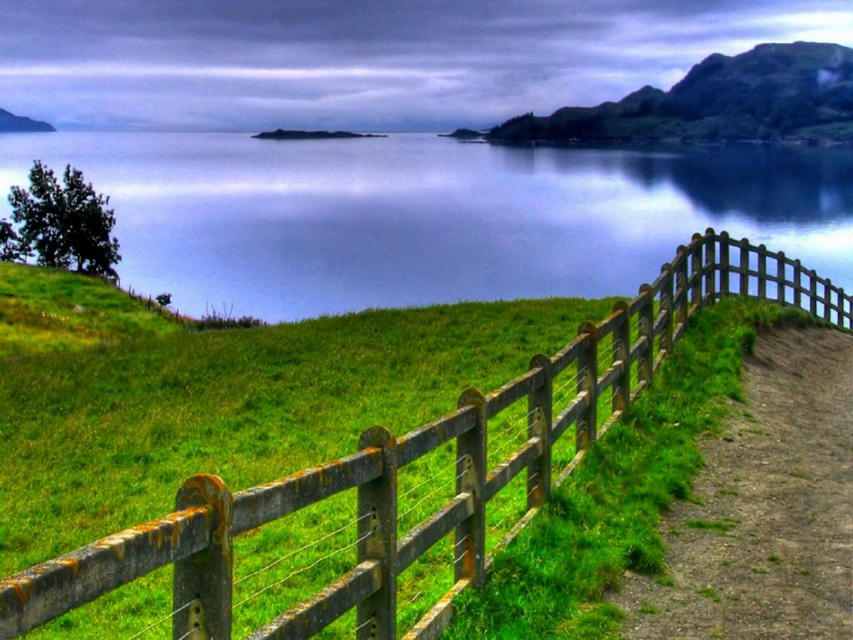
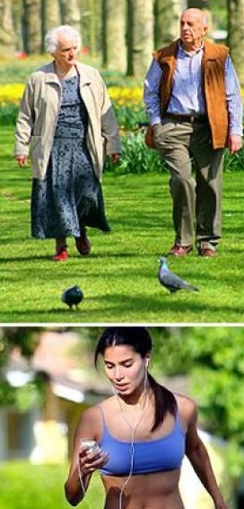
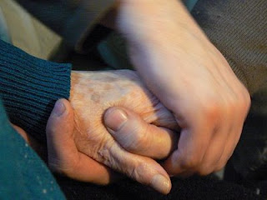
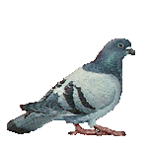
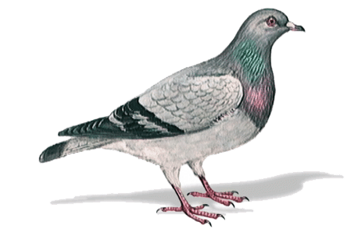
De cosas por hacer y de cosas hechas
Pps. Mari Tere

Slide 20
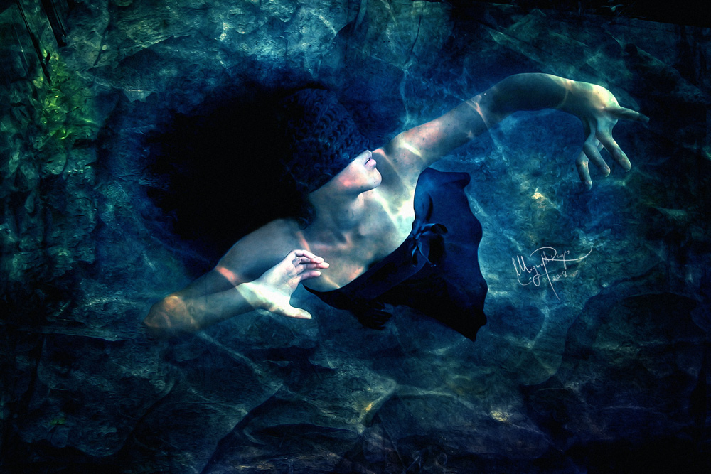
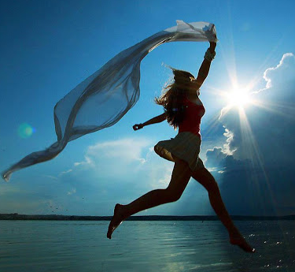
Pps. Mari Tere
De sueños realizados y sueños deshechos

Slide 21
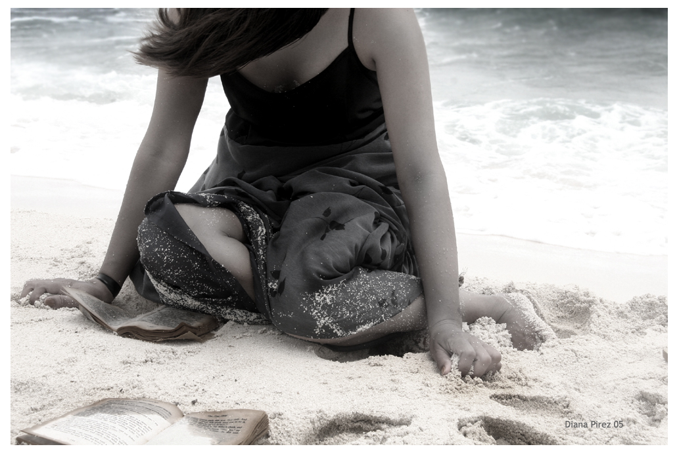
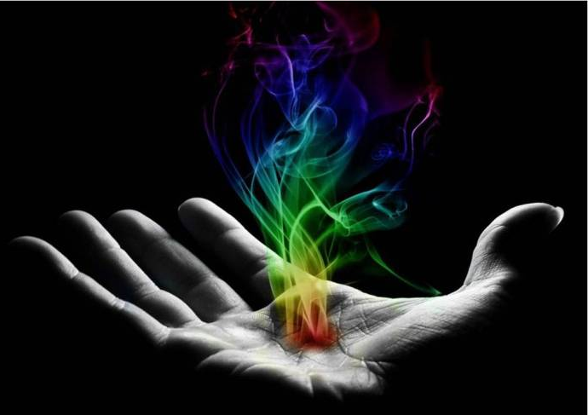
De realidades
que hirieron
mi pecho
Pps. Mari Tere

Slide 22
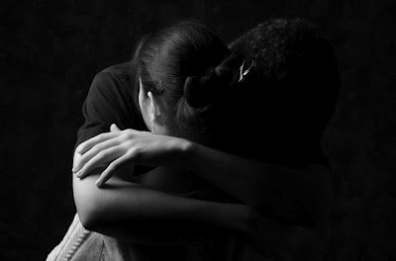
Surcos que abrazo por un momento
Pps. Mari Tere

Slide 23
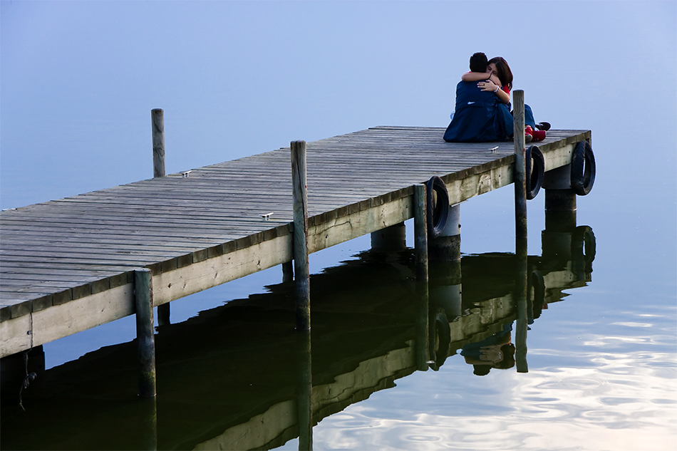
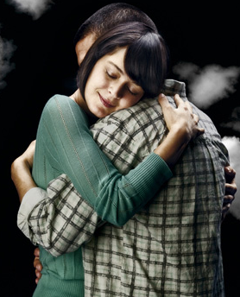

Que nunca tuvieron reconocimiento
Pps. Mari Tere

Slide 24
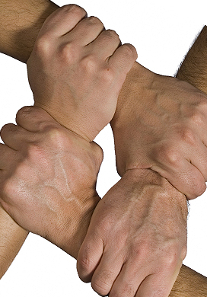
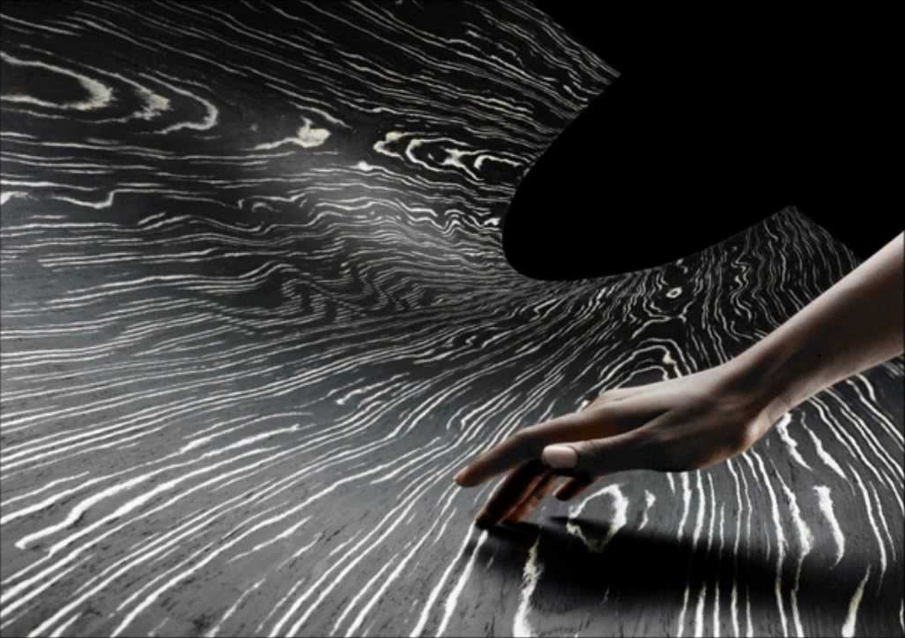
Pps. Mari Tere
Que fueron hechos con todo el esfuerzo

Slide 25


Pps. Mari Tere
Del cincel del tiempo que se clavó dentro

Slide 26
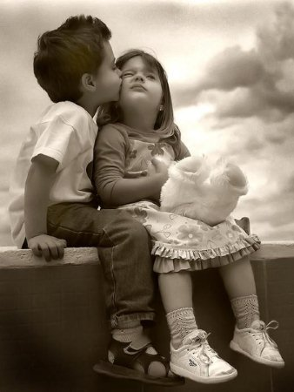
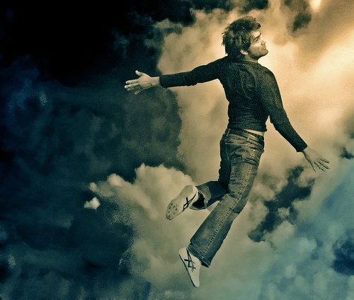
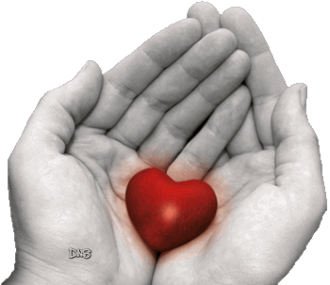
Que son la manifestación
del arte más humano
Pps. Mari Tere

Slide 27





Aquel que hace el tiempo,
sabio artesano.
Pps. Mari Tere

Slide 28

Pps. Mari Tere

Slide 29


Ahora que las veo…
son bellas mis manos.
Pps. Mari Tere

Slide 30


Pps. Mari Tere

Slide 31


Pps. Mari Tere

Slide 32




Pps. Mari Tere

Slide 33



Pps. Mari Tere

Slide 34





Pps. Mari Tere

Slide 35


SURCOS EN MIS MANOS
Surcos de tiempo tienen mis manos
Surcos de besos y caricias guardadas
De tanto abrazar día a día tu llegada
Surcos de roce de sonrisas infantiles
De pañales, de llantos, de quebrantos
De los niños que guardé en mi regazo
Surcos de desesperada espera
De un adolescente que parece que no llega
De un joven que me desvela
Que pone todos mis nervios a prueba
Surcos de familia nueva
De nietos de sonrisa lisonjeras
De consentidos niños de mis niños
Niños que tuvieron doblemente mi cariño
Pps. Mari Tere

Slide 36

Pps. Mari Tere
Surcos de estudios, surcos de experiencia
De caminos vividos y desvividos
De cosas por hacer y de cosas hechas
De sueños realizados y sueños deshechos
De realidades que hirieron mi pecho
Surcos que abrazo por un momento
Que nunca tuvieron reconocimiento
Que fueron hechos con todo el esfuerzo
Del cincel del tiempo que se clavó dentro
Que son la manifestación del arte más humano
Aquel que hace el tiempo, sabio artesano.
Ahora que las veo… son bellas mis manos.
Simplemente... Ruby,
Verso de su web.

Slide 37




Pps. Mari Tere

Slide 38




Pps. Mari Tere
Diseño
María Teresa Espín
Imágenes Internet
2013

Slide 39



Accede a la sección que desees desde aquí:
Propia Creación
De la Red
Dedicatorias | Fechas Especiales | Graciosos
Historia y Arte | Lugares | Musicales
Naturaleza y Ciencias | Política | Reflexión
Religiosos | Románticos | Salud
Dedicatorias | Fechas Especiales | Graciosos
Historia y Arte | Lugares | Musicales
Naturaleza y Ciencias | Política | Reflexión
Religiosos | Románticos | Salud
Si deseas recibir pps periódicamente en tu correo electrónico subscríbete aquí:

